Slide 1
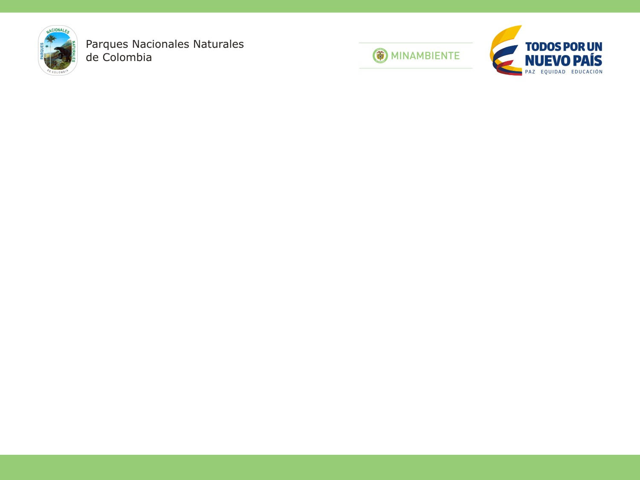
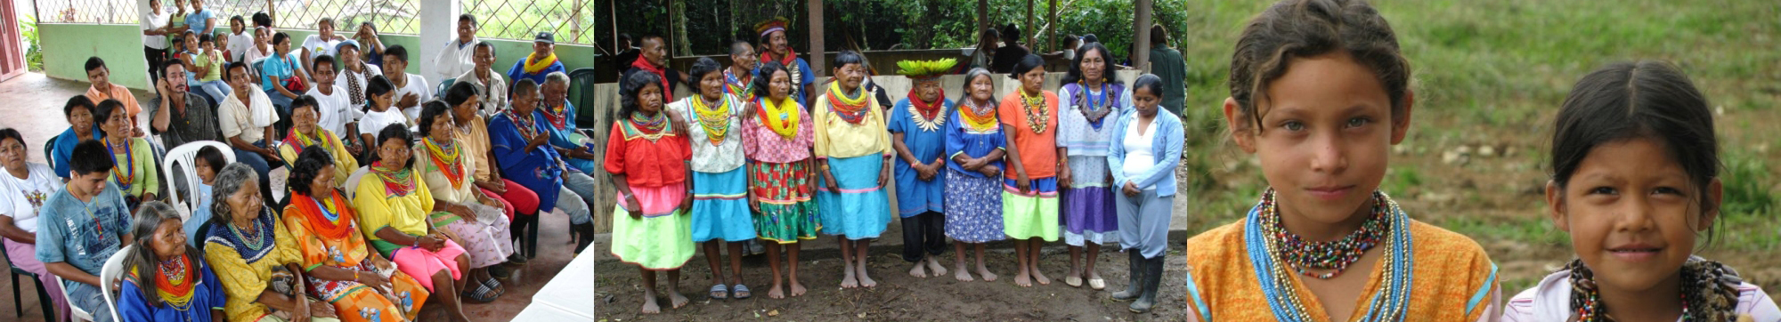
CAFÉ CIENTÍFICO
“GOBERNANZA ENTRE PARQUES NACIONALES NATURALES DE COLOMBIA Y GRUPOS ÉTNICOS EN EL CARIBE COLOMBIANO”
Luz Elvira Angarita-Jiménez
Directora Territorial Caribe
Parques Nacionales Naturales de Colombia
4° Congreso Internacional de Áreas
Marinas Protegidas
La Serena, Chile
Lunes 04 de septiembre, 2017

Slide 2
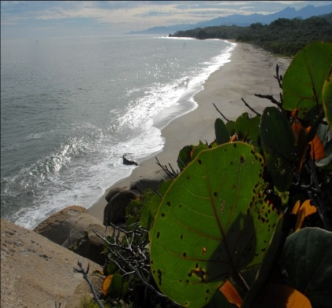
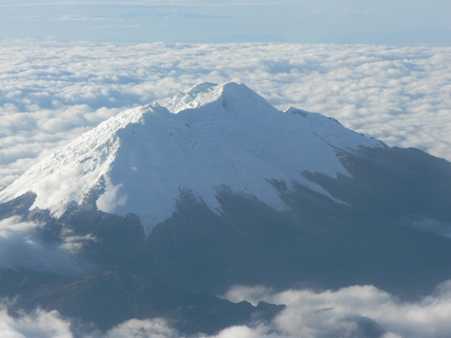
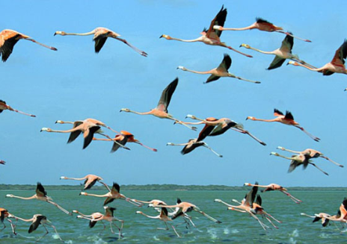
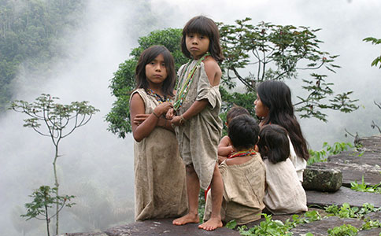
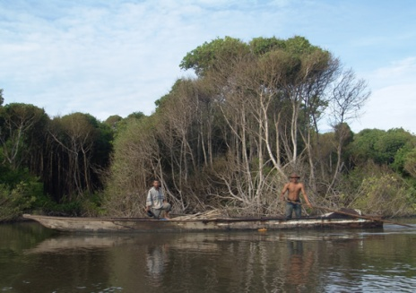
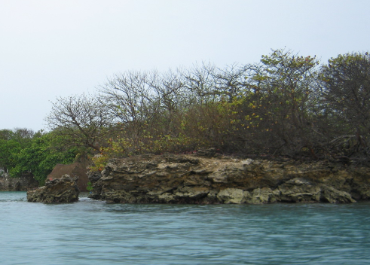
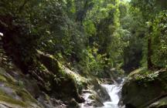
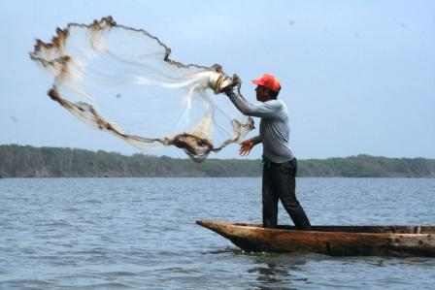
Dirección Territorial Caribe - DTCA
14 ÁREAS PROTEGIDAS
1.285.280 ha. aprox.
8.98% del área de PNN
1.65% del territorio nacional (0.23% en área marina y 1.42% en área terrestre)
9 Áreas Protegidas con presencia de Grupos Étnicos (indígenas, Afrodescendiente, Raizales)

Slide 3
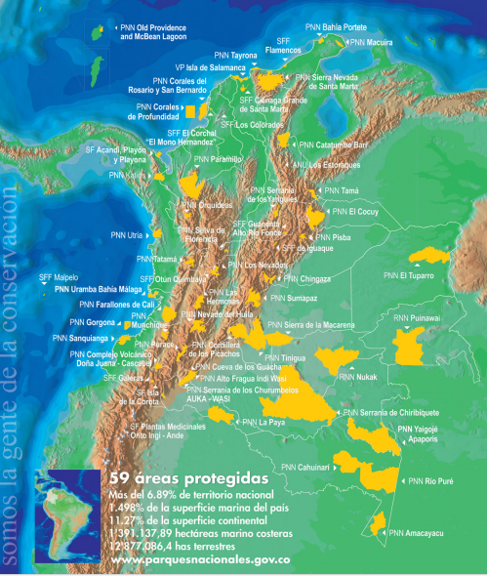
Contexto Parques Nacionales Naturales de Colombia

Slide 4
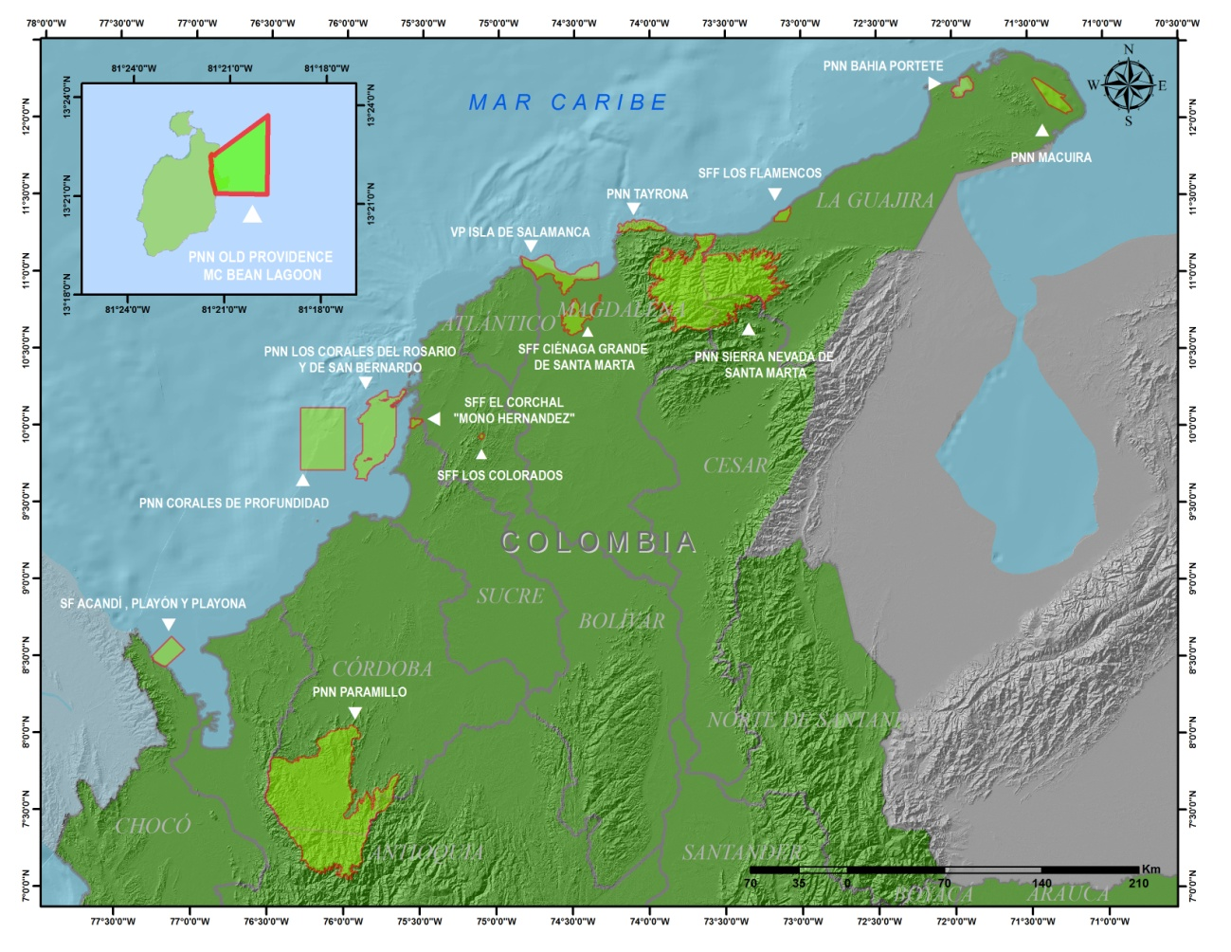

Slide 5
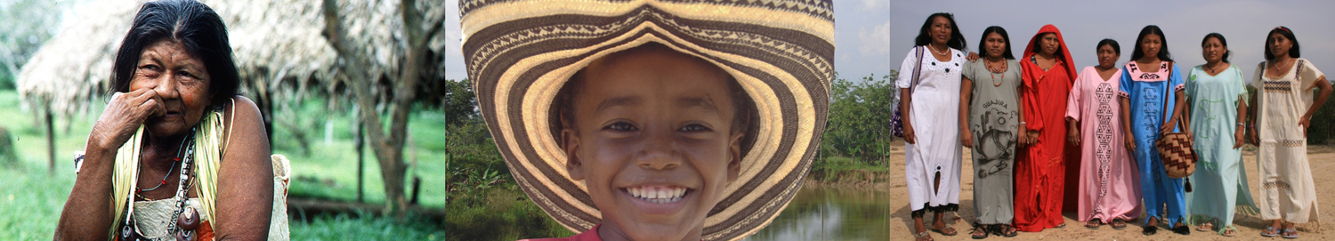
Política de Participación Social
Estrategias especiales de manejo
El principio de relacionamiento se basa en la conservación de nuestros valores objeto de conservación y la pervivencia cultural de estos grupos étnicos.
Manejo
Administración
Reconocimiento de las comunidades

Slide 6
La Gobernanza potencia las nociones de territorio y de cultura, lo cual hace mantener ciertas condiciones que les da su identidad propia, entre ellas los mecanismos de transmisión de conocimiento y la capacidad de interpretarse a sí mismos y su contexto. En pocas palabras, se trata de todos aquellos mecanismos que evitan las contradicciones autodestructivas del sistema
Para Parques Nacionales Naturales de Colombia, según su experiencia el acercamiento con los grupos étnicos se ha dado en términos satisfactorios y se ha fortalecido de manera conjunta, porque se involucran los tres principios de la Política de Participación Social de las Estrategias Especiales: Gobernabilidad, Territorio y Cultura.
¿Es factible construir Gobernanza en mi Área Protegida?
¿Cuáles son los principios que fundamentan el ejercicio de la Gobernanza?
¿Cuáles son los retos para ejercerla?
Estrategias Especiales de Manejo

Slide 7
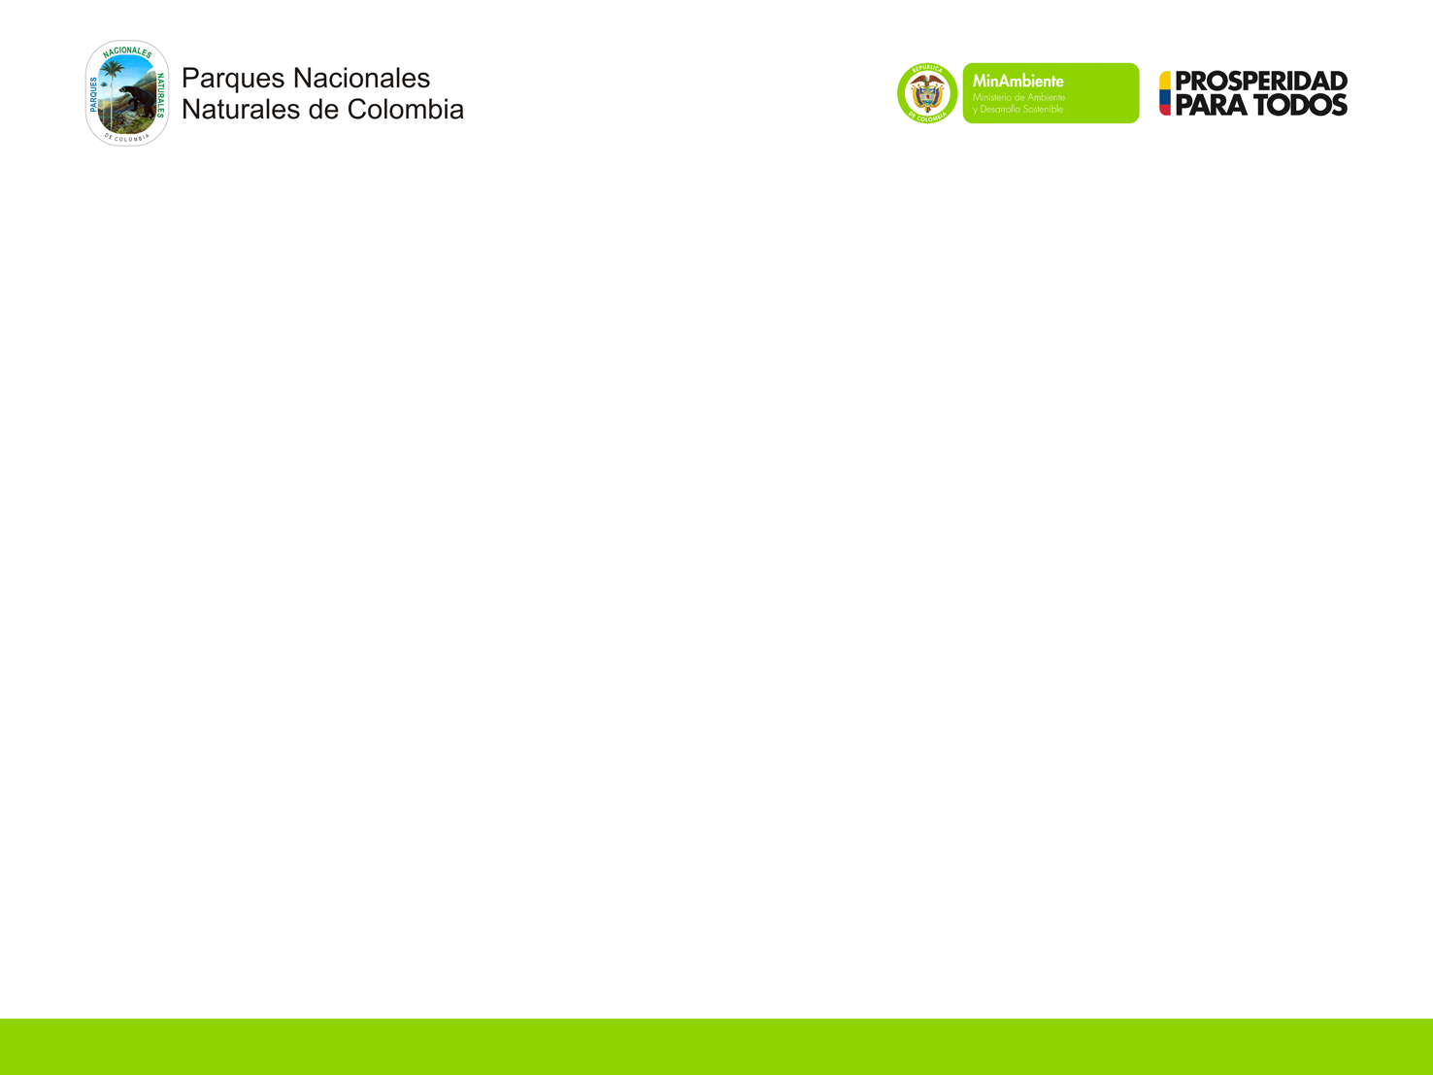
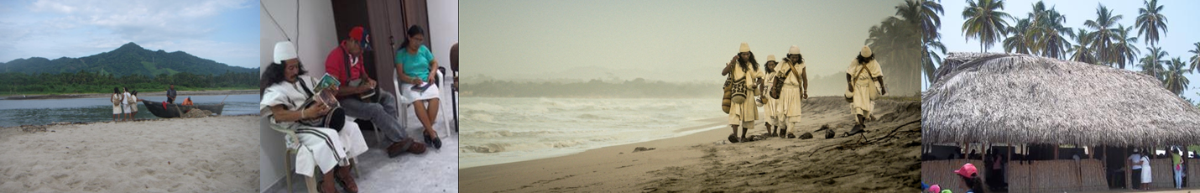
DESDE LO JURIDICO: RELACIONAMIENTO CON GRUPOS ÉTNICOS
COMUNIDADES INDÍGENAS
Art. 7 del Decreto 622 de 1977
Se requiere de un Régimen Especial de Manejo
TERRITTORIOS INDÍGENAS
Aunque no se encuentran legalmente constituidos bajo la figura de resguardo, son reconocidos por Parques Nacionales Naturales de Colombia
REGUARDOS INDÍGENAS

Slide 8
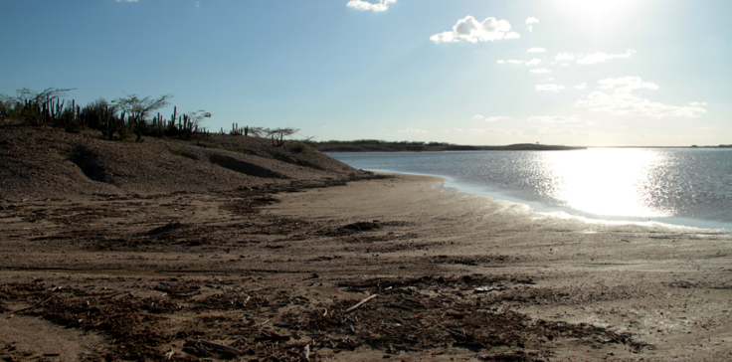
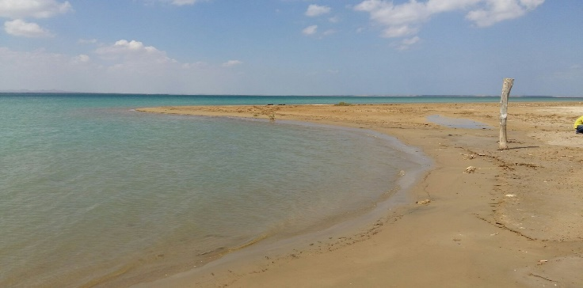
Área: 14.080 ha, Declaratoria: 2014. Protege espacios de incubación y crianza de Juveniles de especies hidrobiológicas, en beneficio de las comunidades Wayuu.
Parque Nacional Natural Bahía Portete Kaurrele:
Área Protegida
Ubicada al norte del departamento de La Guajira.
Resolución N°2096 2014. Por albergar ecosistemas importantes para la conservación como fondos sedimentarios, praderas de pastos marinos, formaciones coralinas, manglares, playas y litoral rocoso.
8 comunidades indígenas Wayuu certificadas por la Dirección de Consulta Previa del Ministerio del Interior.
6 comunidades Wayuu participaron en proceso de consulta previa para declaratoria del AP.
 | Parque Nacional Natural Bahía Portete Kaurrele

Slide 9
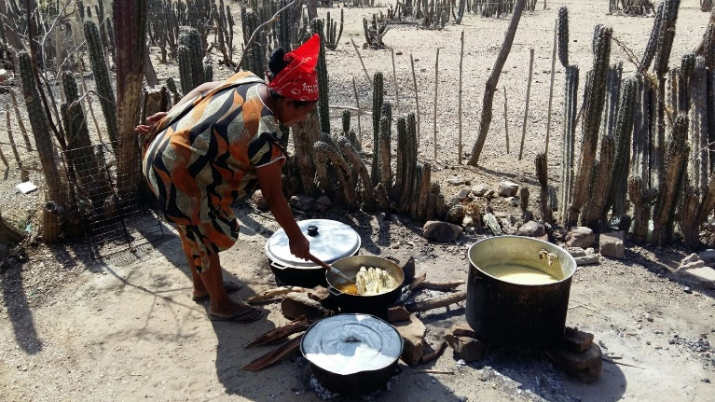
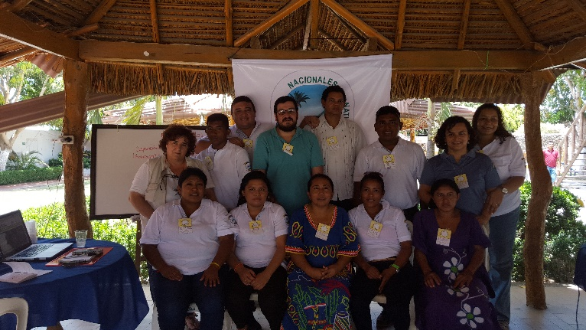
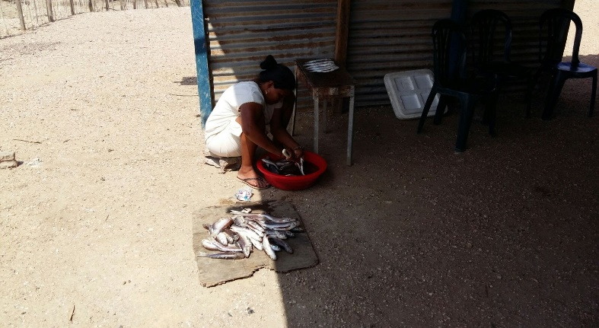
Comunidades indígenas Wayuu Apalanchi:
Kamuschiwoü
Alijunao
Yariwanischi
Puerto Portete
Ian
CONSEJO DE MAYORES
RUTA METODOLÓGICA PLAN DE MANEJO
Diagnóstico
Ordenamiento
Plan Estratégico

Slide 10
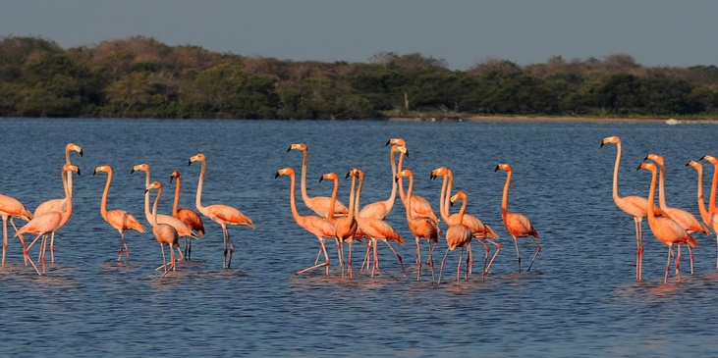
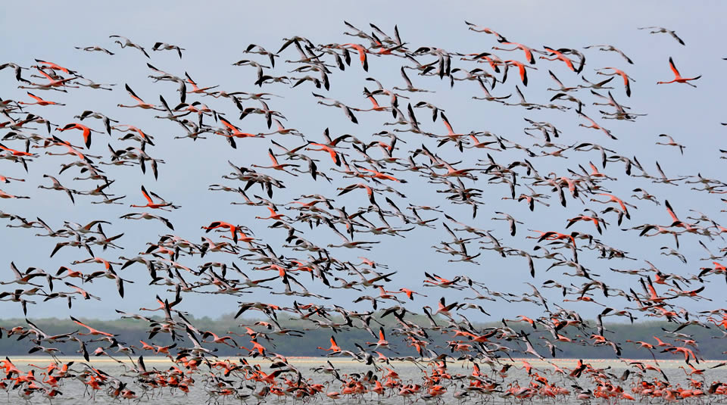
Extensión: 7000 ha, Declaratoria: 1977.
Se protegen lagunas costeras, hábitat de una gran diversidad de peces, invertebrados y aves residentes y migratorias como el Flamenco Rosado. Zona AICA.
Santuario de Fauna Flora Los Flamencos
Área Protegida
Ubicado en el Corregimiento de Camarones, municipio de Riohacha, Departamento de La Guajira.
Resguardo indígena PERRATPU constituido mediante acuerdo No. 89 de 20 de diciembre de 2006 del INCODER, con una extensión de 120 has. TORCOROMA- LOMA FRESCA Y CHENTICO.
Alinderado con el Acuerdo No. 030 de 1977 del INDERENA y ratificado con la Resolución No. 169 de 1977 del Ministerio de Agricultura.
 | Santuario de Fauna Flora Los Flamencos

Slide 11
REGIMEN ESPECIAL DE MANEJO - REM
Líneas Estratégicas
Fortalecimiento de la gobernabilidad y consolidación de la cultura tradicional.
Restauración ecológica participativa y sistemas sostenibles para la conservación.
Ecoturismo
Educación ambiental
Investigación y monitoreo
Recuperación y manejo de ecosistemas acuáticos
Residuos sólidos
Recursos Hidrobiólogicos
Suministro de agua potable
Integración “Copa Flamencos”
Espacios de concertación con comunidades resguardadas y no resguardadas
YANAMAS

Slide 12
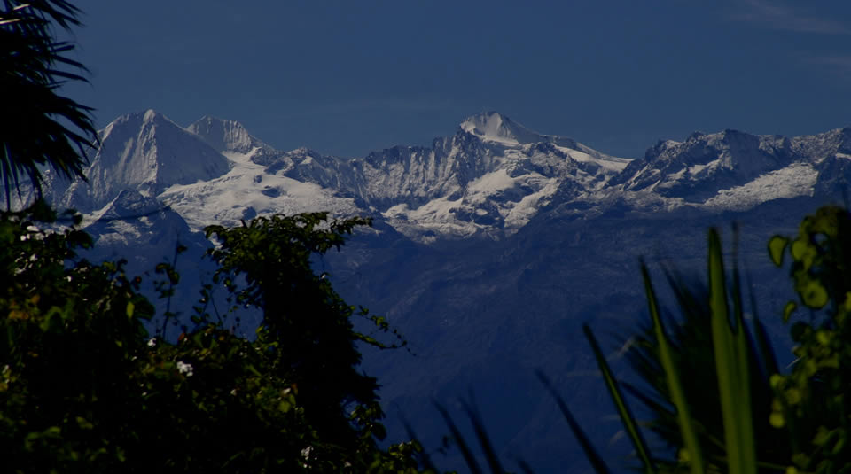
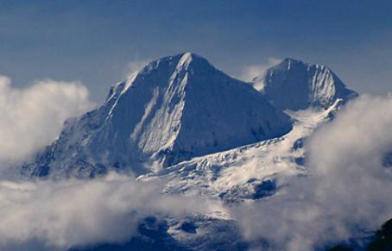
Parque Nacional Natural Sierra Nevada de Santa Marta
Área Protegida
El Parque representa una parte importante del territorio ancestral de las 4 comunidades indígenas de la Sierra Nevada de Santa Marta
Extensión: 383.000 ha, (Resolución No. 164 del 6 de junio de 1977). Declaratoria: 1964. Es la montaña costera más alta del mundo y de mayor altura del país, la cual se eleva abruptamente desde las costas del Caribe hasta los 5.775 msnm
Estrella hídrica, Territorio ancestral y Reserva de Biosfera.
 | Parque Nacional Natural Sierra Nevada de Santa Marta

Slide 13
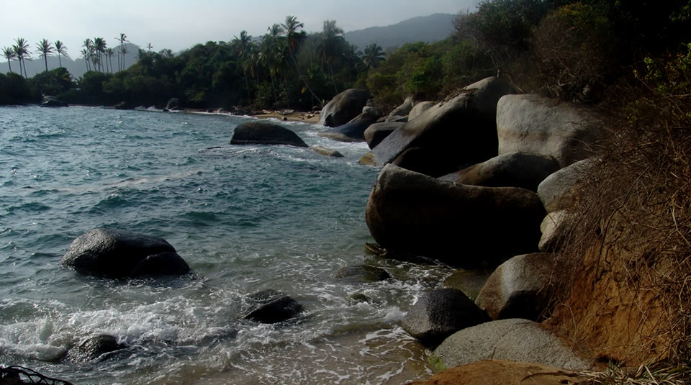
Parque Nacional Natural Tayrona
Área Protegida
Extensión: 15.000 ha. Declaratoria: 1964. Ícono de la belleza escénica del País: playas, bahías, montañas y bosques. Reserva de Biosfera y Zona AICA.
Ubicado en la región Caribe Colombiano, al norte del Distrito Turístico Cultural e Histórico de Santa Marta, en el departamento del Magdalena, en las estribaciones del flanco noroccidental de la Sierra Nevada de Santa Marta
Resolución 0292 del 18 de Agosto de 1969 Por la cual se aprueba el Acuerdo 004 de 24 de abril de 1969, –INDERENA. Se delimitan y reservan dos áreas de tierras de 15.000 ha
Las cuatro etnias indígenas (Kankuamo, Kogui, Wiwa y Arhuaco).
 | Parque Nacional Natural Tayrona

Slide 14
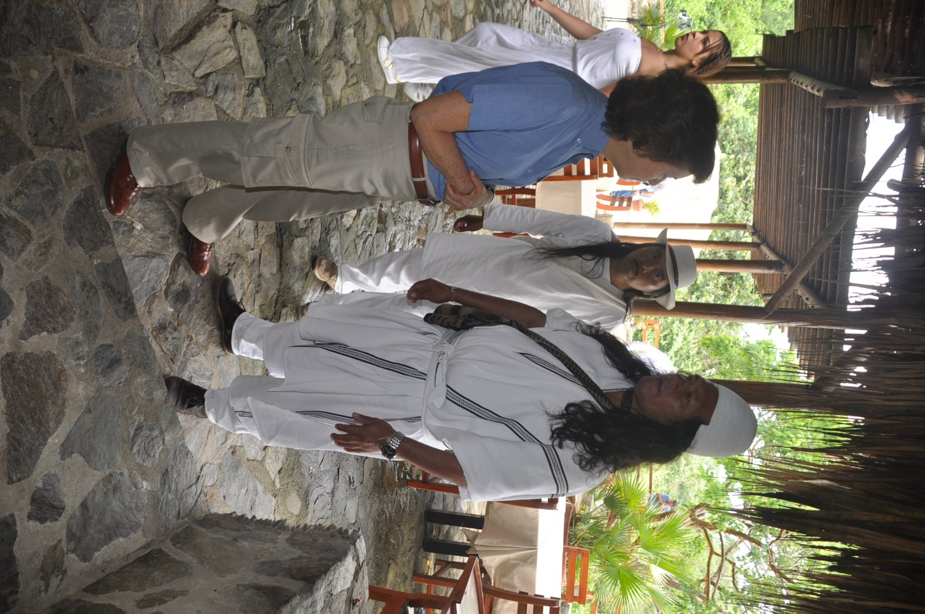
Resultados de la consulta previa en el Parque Nacional Natural Tayrona: construcción conjunta del Plan de Manejo
Convenio de Asociación No. 005 del 16 de Octubre de 2015 entre PNNC - Resguardo Kogui-Malayo-Arhuaco
CONSTRUCCION CONJUNTA DEL PLAN DE MANEJO DE LOS PARQUES NACIONALES SIERRA NEVADA DE SANTA MARTA Y TAYRONA CON LOS PUEBLOS INDIGENAS DE LA SIERRA
OBJETO: Aunar esfuerzos, humanos, técnicos y logísticos que permitan avanzar en el proceso de construcción conjunta de los instrumentos de planeación de los Parques Nacionales Naturales Tayrona y Sierra Nevada de Santa Marta de manera coordinada con los pueblos indígenas de la Sierra Nevada de Santa Marta.
ALCANCE: Establecer los lineamientos y criterios culturales, ancestrales y ambientales que orientaran la construcción conjunta de los Planes de Manejo de los Parques Nacionales Naturales Tayrona y Sierra Nevada de Santa Marta denominada “Desde el principio del mandato y el orden del cumplimiento ancestral”

Slide 15
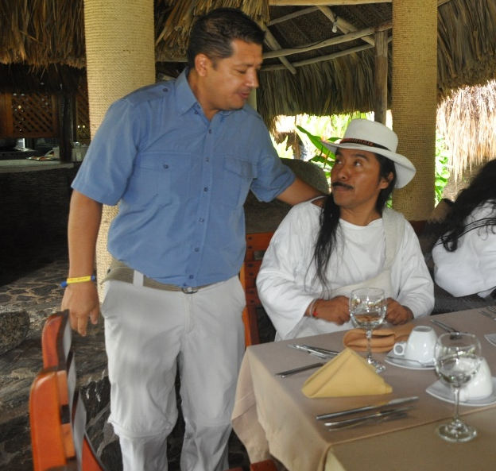
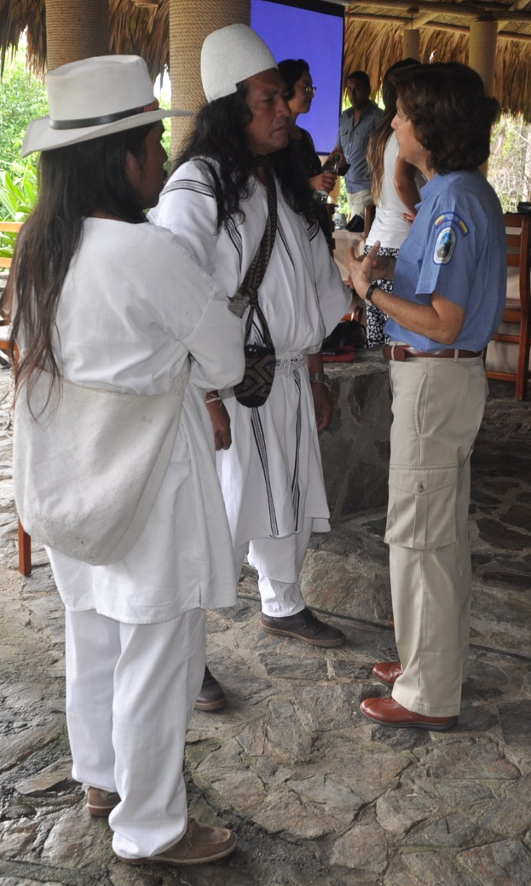
1. Revisar y consolidar la información desde la política propia y ambiental y desde los principios ancestrales pertinentes
2. Principios de entendimiento del mandanto de las normas propias la visión ancestral y las normas ambientales vigentes
3. Análisis territorial para la unificación de los problemas en síntesis y priorizaciones generales.
4. Establecimiento de estrategias para la conservación y el mantenimiento del orden y el modelo del territorio ancestral
5. Coordinación para el establecimiento de las garantías públicas y ambiental e institucional en el orden ancestral
ACUERDO PARA LA CONSERVACIÓN AMBIENTAL Y CULTURAL DE LA SIERRA NEVADA DE SANTA MARTA: PRINCIPIOS

Slide 16
DESDE LO JURIDICO: RELACIONAMIENTO CON GRUPOS ÉTNICOS
COMUNIDADES NEGRAS
De acuerdo a la historia de poblamiento y relación con el entorno natural, se presentan los títulos colectivos, o “Tierras de Comunidades Negras”, los cuales no comprenden áreas de Parques Nacionales y por tal colindan con las mismas.
Los territorios simbólicos, los cuales se encuentran dentro de las áreas y comprende prácticas tradicionales de producción y áreas habitadas por familias afrocolombianas.
Para ambos casos existen formas de relacionamiento reconocidas en la Ley 70 de 1993 que propenden por el ordenamiento ambiental del territorio.

Slide 17
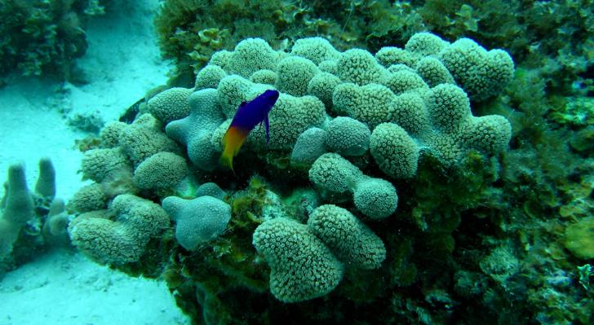
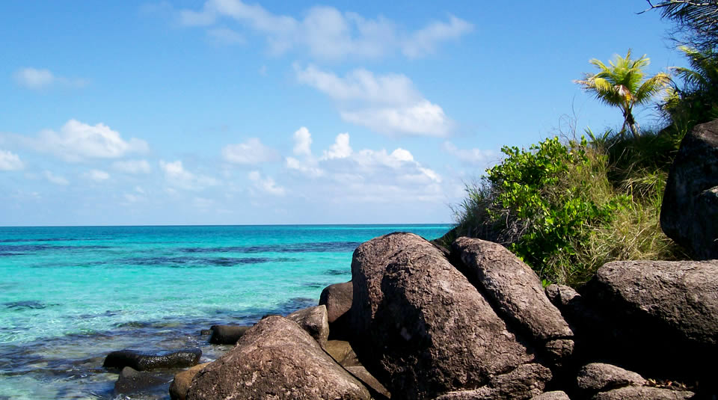
Parque Nacional Natural Old Providence McBean Lagoon
Área Protegida
Extensión: 995 ha Declaratoria: 1995. Área que protege parte de la tercera barrera de coral más larga del mundo, y la segunda más extensa del Caribe.
Ubicada en el Caribe insular oceánico de Colombia.
El Parque hace parte del Área de Manejo Especial del Archipiélago de San Andrés, Providencia y Santa Catalina desde 1996.
 | Parque Nacional Natural Old Providence McBean Lagoon

Slide 18
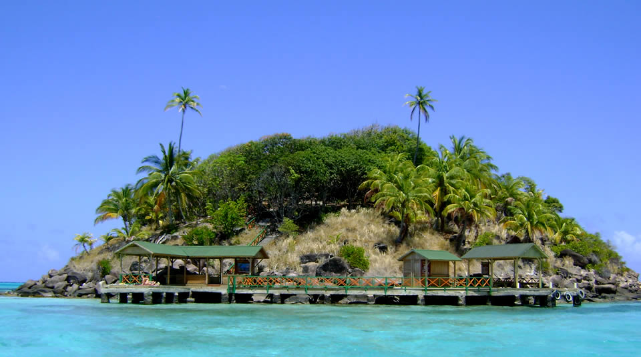
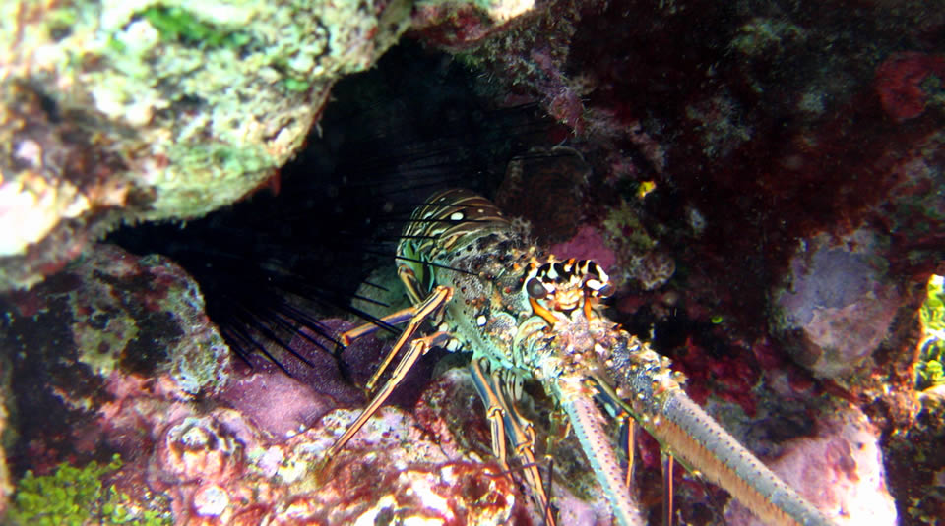
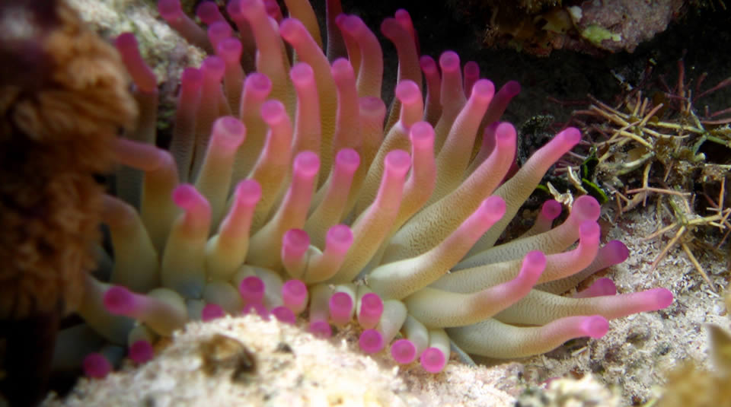
Conformación de Comité de Seguimiento Conjunto a los Acuerdos Protocolizados
Protocolización de Acuerdos frente al Plan Manejo del Área Protegida
14 acuerdos:
Relacionamiento
Ecoturismo
Pesca
Ordenamiento
Uso y ocupación
Restauración ecológica
Comprende

Slide 19
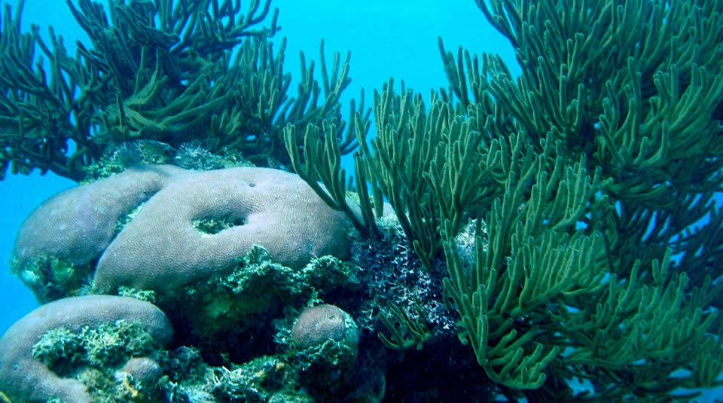
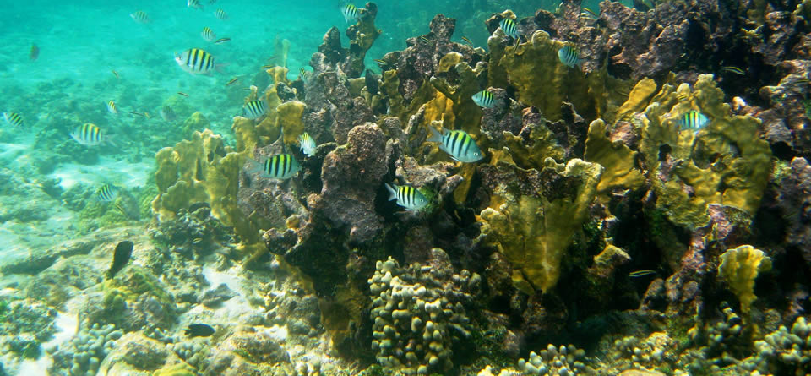
Parque Nacional Natural Los Corales del Rosario y San Bernardo
Área Protegida
Extensión: 120.000 ha Declaratoria: 1977. Valioso conjunto submarino de ecosistemas de la más alta productividad y biodiversidad, que forman la plataforma coralina más extensa del Caribe continental colombiano (420 km2 aprox.)
Ubicado en la costa Caribe de Colombia, comprende una amplia zona marina frente a las costas de los departamentos de Bolívar y Sucre, ocupando un área aproximada de 120.000 hectáreas en la jurisdicción del Distrito Turístico y Cultural de Cartagena de Indias.
Las primeras formas organizativas de las comunidades afrocolombianas tienen sus raíces en los Palenques para garantizar la preservación, supervivencia, estabilidad y cohesión de los grupos, cuyo eje principal eran los Kuagros los cuales dieron paso a la conformación de grupos que conservan el espíritu de solidaridad e integración cultural.
Las comunidades de Orika, Barú, Ararca, Santa Ana, Santa Cruz del Islote y Múcura
 | Parque Nacional Natural Los Corales del Rosario y San Bernardo

Slide 20
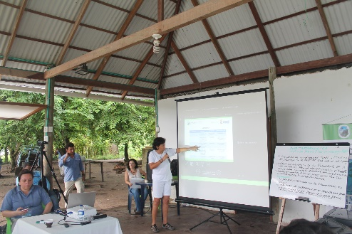
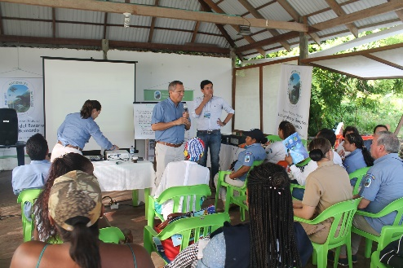
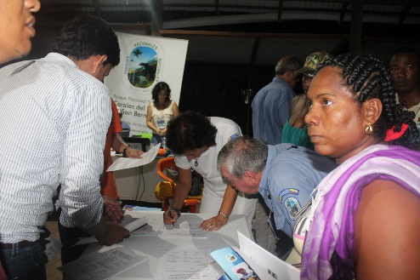
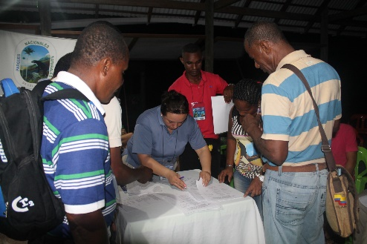
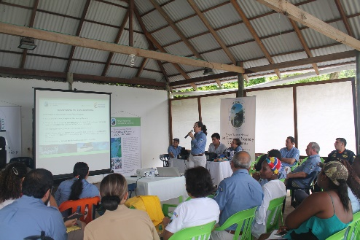
Proceso de titulación y adjudicación de título colectivo Consejo Comunitario Orika (resolución 3393 de 2014)
1. Necesidad de formulación de Plan de Manejo en conjunto con las comunidades negras
2. Inicio de Consulta Previa del Plan de Manejo del AP
3. Proceso de entendimiento sobre el uso y manejo del territorio de dos Autoridades.
PNN inicia proceso de acercamiento bajo principios de la Política de Participación Social y Enfoque de Derechos

Slide 21
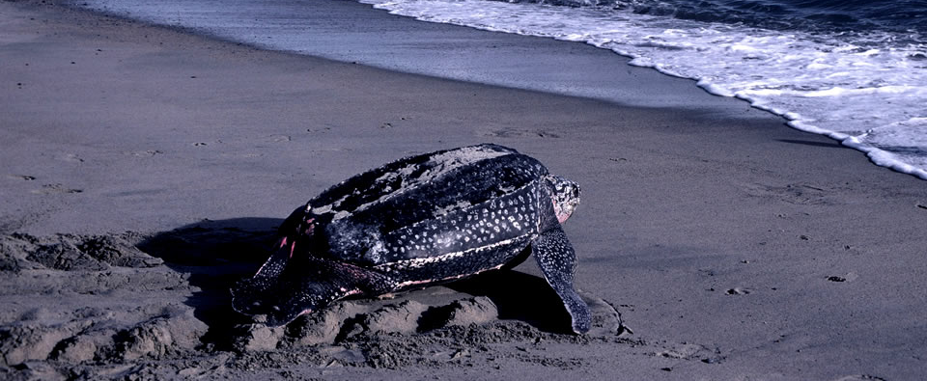
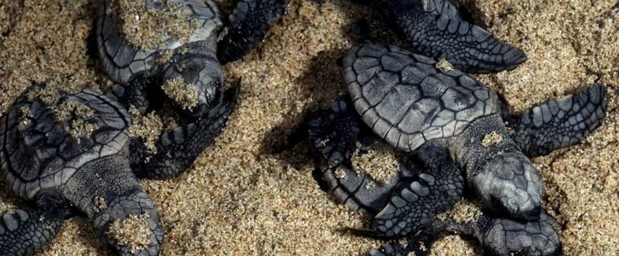
Santuario de Fauna Acandí Playón y Playona
Área Protegida
Extensión: 26.233 ha Declaratoria: 2013. Posee su mayor área marina con 13 kilómetros aprox. Playas de arenas finas derivadas de peñas marinas, de gran importancia para la anidación de tortugas marinas. Territorios colectivos de comunidades negras.
Ubicado al norte con el casco urbano de Acandí en la desembocadura del río Tolo, al oriente con la costa lejana del municipio de Necocli, mar Caribe, al sur con la Punta de Goleta sector Napú, Sasardí y Triganá del corregimiento de San Francisco y al occidente con la comunidad de Playona, formando un polígono tipo rectángulo con rumbo nororiente.
Está representada por afrodescendientes provenientes de la costa Atlántica y del Chocó.
Actualmente, estos consejos están conformados y han sido reconocidos siete de ellos, de los cuales tres (COCOMASUR, COCOMASECO, COCOMANORTE)
 | Santuario de Fauna Acandí Playón y Playona

Slide 22
Diagnóstico
Elementos a conservar/destacar
ordenamiento
Mapas temáticos para zonificar el territorio del AP, con identificación de usos.
Plan Estratégico
Identificación de ejes y acciones- objetivos- actividades- Metas anualizados -costeo PEA, revisado con los tres niveles de PNN
Practicas tradicionales y de producción
Situaciones de manejo
Actualización información socioeconómica
Desarrollo del proceso Técnico de zonificación conjunta, Proyección de Reglamentación de Usos conjunta.
RUTA METODOLOGICA
APROBADA POR LOS CONSEJOS

Slide 23
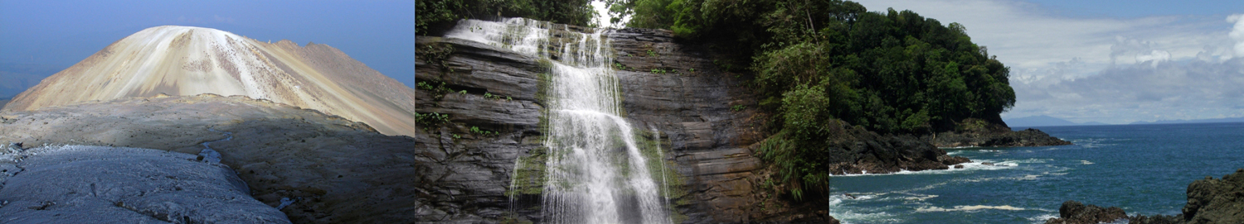
DESDE LO TÉCNICO: RELACIONAMIENTO CON GRUPOS ÉTNICOS
Construcción conjunta con pueblos indígenas o comunidades negras
Instrumentos de Planeación:
PLAN DE MANEJO
1. Diagnostico:
2. Ordenamiento:
Plan Estratégico
Permitirá identificar los aspectos necesarios para formular una propuesta de ordenamiento del territorio, gobernabilidad del área y relacionamiento intercultural.
Pretende definir, de manera concertada con las autoridades indígenas o con los representantes de las comunidades/territorios colectivos de comunidades negras, las orientaciones y regulaciones de la planificación del uso del territorio y sus recursos naturales
A partir de los insumos generados en la fase diagnóstica y en la fase de ordenamiento, se procede a la construcción conjunta del plan estratégico de acción. para lograr los acuerdos y metas establecidas.

Slide 24
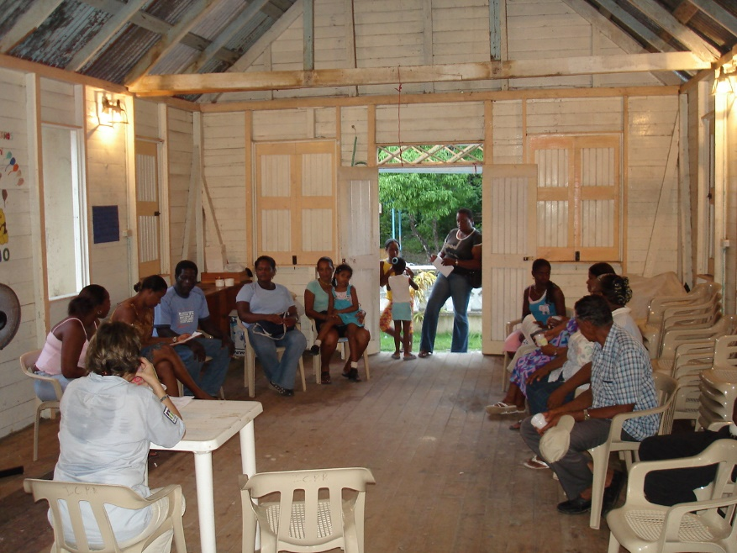
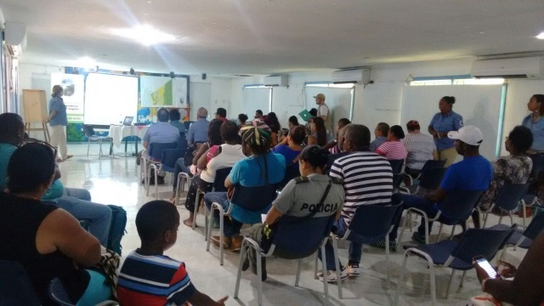
DESDE EL ENFOQUE DE DERECHO – CONSULTA PREVIA – RELACIONAMEINTO CON GRUPO ÉTNICOS
Los principios de la Consulta Previa constituyen los criterios orientadores para el relacionamiento de PNN con los grupos étnicos
Art. 6 del Convenio 169/1989 Organización Internacional del Trabajo
Aquellas medidas administrativas y/o legislativas que afecten a los grupos étnicos
Aquellas medidas administrativas y/o legislativas que los afectan directamente, es decir, las que repercuten positiva o negativamente a las comunidades.

Slide 25
DESDE EL ENFOQUE DE DERECHO – CONSULTA PREVIA – RELACIONAMEINTO CON GRUPO ÉTNICOS
Caso Parque Nacional Natural Los Corales del Rosario
2016: Preconsulta
2017: Apertura
2017: Identificación y Medias de Manejo
2016: Preconsulta
2016: Apertura
2017: identificación de Impactos
2017: Protocolización: 14 Acuerdos
Caso Parque Nacional Natural Old Providence

Slide 26
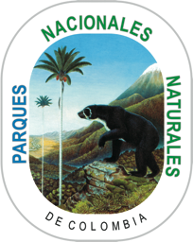

¡GRACIAS!
Contacto
luz.angarita@parquesnacionales.gov.co
Parques Nacionales Naturales
Directora Territorial Caribe
Somos la gente de la conservación
www.parquesnacionales.gov.co
Parques Nacionales Naturales de Colombia
@ParquesNacionales

